Slide 1
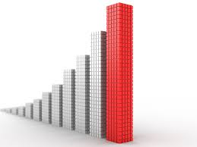

Slide 4
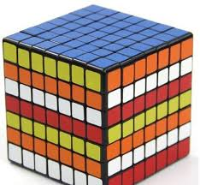
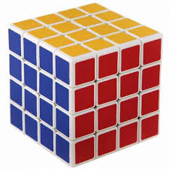
4
4
4
$$4×4×4{=4}^{3}=64$$
7$×7×7{=7}^{3}=343$

Slide 7
সূচক
x , যেকোনো বাস্তব সংখ্যা এবং n যেকোনো ধনাত্মক পূর্ণসংখ্যা হলে
x. x .x …..x (n সংখ্যক) =$x^{n}$, এক্ষেত্রে n এবং x-কে$x^{n}$–এর যথাক্রমে সূচক (Exponent) এবং নিধান (Base) বলা হয়। $x^{n}$ কে x – এর ঘাত বলা হয় ।
সংজ্ঞা অনুযায়ী, x. x .x …..x (n সংখ্যক),(যেখানে x বাস্তব সংখ্যা এবং n একটি ধনাত্মক পূর্ণসংখ্যা)

Slide 8
স্মরণীয়
সূচক / শক্তি / ঘাত / Exponent
সূচক / শক্তি / ঘাত / Exponent
সূচকীয়
রাশি
${4 }^{3} =$4×4×4=64
$${\text{a} }^{n}$$
ভিত্তি / Base
ভিত্তি / Base
স্মরণীয়ঃ
১। সূচকের সমস্যা সমাধানে সর্বদা ঘাত ও ভিত্তি সম্পর্কে সজাগ থাকতে হবে।
২। শক্তির শক্তি সর্বদা গুণ হবে অর্থাৎ ${{(x}^{a})}^{b}$ =${ x }^{ab}$

Slide 9
$$x^{5}×x^{3}=\left(x . x . x .x .x \right)\left(x . x . x\right)=x^{8}=x^{5+3}$$
একই ভাবে, $x^{3}×x^{5}=x^{8}=x^{3+5}$
এখন,$x^{m} ও x^{n}$ গুণ করি { যেখানে x বাস্তব সংখ্যা এবং m , n ধনাত্মক পূর্ণ সংখ্যা }
$$x^{m}×x^{n} \left\{x . x . x ……x\left(m সংখ্যক\right)\right\}×\left\{ x . x . x …..x\left(n সংখ্যক \right)\right\}$$
= x . X . X ……x (m+n সংখ্যক) =$x^{m+n}$
x কোনো বাস্তব সংখ্যা এবং m ও n দুইটি ধনাত্মক পূর্ণ সংখ্যা হলে,$x^{m}×x^{n}=x^{m+n}$ হয়
$x^{m}×x^{n}=x^{m+n}$ { যেখানে x বাস্তব সংখ্যা এবং m , n দুটি ধনাত্মক পূর্ণ সংখ্যা} –কে সূচকের মৌলিক নিয়ম
( Fundamental Law of Indices ) বলা হয়।

Slide 10
$x^{5}÷x^{3}$ = $\frac{x^{5}}{x^{3}}$ = $\frac{x .x . x . x . x}{x . x . x }$ = $x^{2}= x^{5−3}$ আবার $x^{3} ÷x^{5}$ = $\frac{x^{3}}{x^{5}}$ = $\frac{x . x . x}{x . x . x . x . x}$ = $\frac{1}{x^{2}}$ = $\frac{1}{x^{5−3}}$
$x^{m}÷x^{n}$ = $\frac{x^{m}}{x^{n}}$ = $\frac{x .x . x . . . . . . x(m সংখ্যক)}{x . x . x. . . . . . . x(n সংখ্যক) }$ = x . X . X . . . {(m-n)সংখ্যক যখন m>n}$= x^{m−n}$
{লব ও হর nসংখ্যক x অপসারণ করে পাই}
${একই ভাবে, x}^{m} ÷x^{n}$ = $\frac{1}{x^{n−m}}$ , যখন n>m

Slide 11
$\frac{x^{m}}{x^{n}} = \begin{matrix}{ x}^{m−n যখন} m>n \\ \frac{1}{x^{n−m}} যখন \text{n}>m \end{matrix}$
এবং $x^{m}×x^{n}=x^{m+n}$ এর প্রয়োগ
৩। $({\frac{2}{3})}^{\frac{5}{2}} ×({\frac{2}{3})}^{− \frac{5}{2}}$
$১। \frac{2^{4}×2^{2}}{32}$ ২। $\frac{32}{2^{4}×2^{2}}$
সমাধাণঃ
১।$\frac{2^{4}×2^{2}}{32}=\frac{2^{4+2}}{2^{5}}=2^{6−5}=2^{1}$=2
২। $\frac{32}{2^{4}×2^{2}}$ = $\frac{2^{5}}{2^{4+2}}$ =$\frac{1}{2^{6−5}} =\frac{1}{2^{1}}=\frac{1}{2}$
৩। $({\frac{2}{3})}^{\frac{5}{2}} ×({\frac{2}{3})}^{− \frac{5}{2}}=({\frac{2}{3})}^{\frac{5}{2} − \frac{5}{2}}$=$({\frac{2}{3})}^{0}$=1

Slide 13
${{(x}^{m})}^{n}=x^{mn}$এর প্রয়োগ
প্রশ্ন.১। (${5^{\frac{1}{2}})}^{6}$
প্রশ্নঃ ২।( ${\frac{a^{2}b^{−1}}{a^{−2}b})}^{2}$
সমাধাণ.১) (${5^{\frac{1}{2}})}^{6}$= $5^{\frac{1}{2}×6}{=5}^{3}$= 125
$$সমাধাণঃ২।$$
( ${\frac{a^{2}b^{−1}}{a^{−2}b})}^{2}=(\frac{a^{4}b^{−2}}{a^{−4}b^{2}})$
= ${\{a}^{4−(−4)}.b^{−2−2}\}=a^{4+4}b^{−4}=a^{8}.b^{−4}$=$\frac{a^{8}}{b^{4}}$

Slide 14
$$6^{8}=({3×2)}^{8}=\left(3×2\right).\left(3×2\right),\left(3×2\right).\left(3×2\right).(3×20.\left(3×2\right).\left(3×2\right).(3×2)$$
=(3 . 3 .3 .3 .3 .3 .3 .3 )$×\left(2 . 2 . 2 . 2 . 2 . 2 . 2 . 2\right)$
$=3^{8}2^{8}$
X ও y দুটি বাস্তব সংখ্যা এবং m একটি ধনাত্মক পূর্ণসংখ্যা হলে (${xy)}^{m} কী হবে দেখি ।$
${ (xy)}^{m}=\left(xy\right). \left(xy\right). \left(xy\right). . . . . . .\left(xy\right)\left(m সংখ্যক \right)$
={x . X . X . . . . .x( m সংখ্যক )} × { Y . Y . Y . . . . . .y ( m সংখ্যক )
= $x^{m}y^{m}$

Slide 16
$সূত্র ({xy)}^{m}=x^{m}.x^{n }এবং ({\frac{x}{y})}^{m}=\frac{x^{m}}{y^{m}}$এর প্রয়োগ
সমাধানঃ${(5 ×3)}^{3}=5^{3}×3^{3}=125×9=1125$
সমাধাণঃ ${ (\frac{4}{3})}^{3}=\frac{4^{3}}{3^{3}}=\frac{64}{27}$

Slide 17
পাঠ্য বই অনুঃ ৪.১ এর নং-১১
প্রমাণ কর যে, (${\frac{a^{l}}{a^{m}})}^{n}({\frac{a^{m}}{a^{n}})}^{l}({\frac{a^{n}}{a^{l}})}^{m}=1$

Slide 18
(${\frac{a^{l}}{a^{m}})}^{n}({\frac{a^{m}}{a^{n}})}^{l}({\frac{a^{n}}{a^{l}})}^{m}=1$
বামপক্ষ=(${\frac{a^{l}}{a^{m}})}^{n}({\frac{a^{m}}{a^{n}})}^{l}({\frac{a^{n}}{a^{l}})}^{m}$
=(${a^{L−m})}^{n} . ({a^{m−n})}^{L} .({a^{n−L})}^{m}$
=$a^{Lm−mn}.a^{mL−nL}.a^{mn−ml}$
=$a^{Lm−mn+mL−nL+mn−mL}$
=$a^{0}$
=1 ডানপক্ষ
∴ (${\frac{a^{l}}{a^{m}})}^{n}({\frac{a^{m}}{a^{n}})}^{l}({\frac{a^{n}}{a^{l}})}^{m}=1$ (প্রমাণিত)

Slide 20
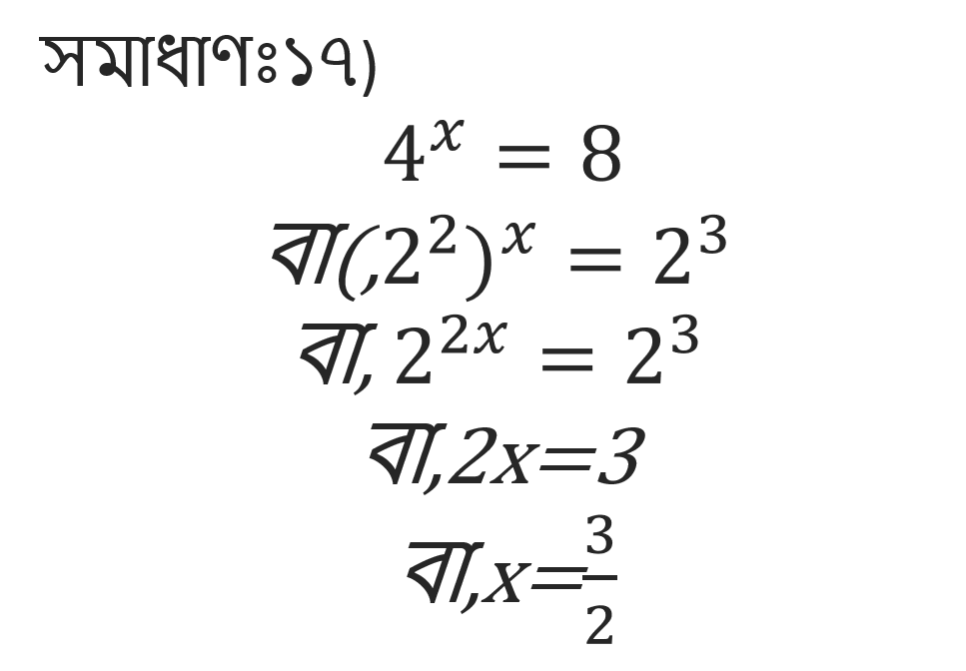

Slide 21
M= $\frac{4^{m}−1}{2^{m}−1}$ N= $\frac{4^{m+1}.4^{m−1}}{{16}^{m}}$ R=log$\sqrt{3}$ এর আলোকে ১-৪ নং প্রশ্নের উত্তর দাও।
১) M এর সরল ফল কত ?
২) N এর সরল ফল কত ?
৩) $\frac{M}{N}$ এর সরল ফল কত ?
৪) M× N÷ R এর সরল ফল কত ?
৫) ${27}^{x}=9^{x+4 }$ $হলে x এর মান কত ?$

Slide 22
L=$\frac{x^{a}}{x^{b}}$ M=$\frac{x^{b}}{x^{c}}$ N=$\frac{x^{c}}{x^{a}}$
ক) L=1হলে দেখাও যে, a=b
খ) দেখাও যে, $\sqrt[ab]{L}.\sqrt[bc]{M}.\sqrt[ca]{N}$=1
গ)${ দেখাও যে, log}_{k^{a+b}.}\log_{k^{b+c}.}\log_{k^{c+a}=0}$

